Slide 1
CGHcall

Slide 2
Pipeline
- Retire les données incomplètes
- Supprime les chromosomes spécifiés
Estime les valeurs des données manquantes
- Supprime les positions invalides
Normalisation par la médiane ou le mode
Lissage des données extrêmes
Segmente les données en segments de même nombre de copies (utilisation de DNAcopy)
Attribue à chaque segment un nombre de copies ayant un sens biologique. Utilise un modèle statistique de mélange
Convertit un tableau de données en objet R
Normalisation avancée: trouve le niveau zéro de manière récursive
Convertit le résultat en objet R
.txt par sonde issu de ChAS
Contient les données de log ratio
Contient les données de log ratio et de segmentation
Contient les données de log ratio, de segmentation, et de call

Slide 3
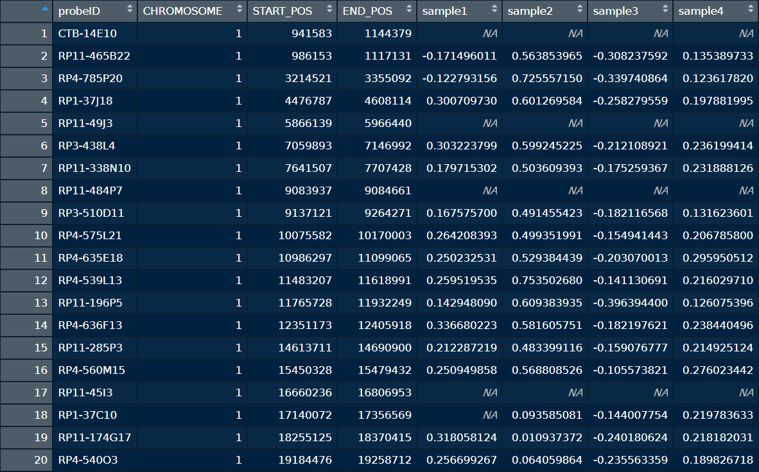
Input

Slide 4
Pre-process
preprocess(data, maxmiss=30, nchrom=22)
0% <30 la ligne est conservée
100% >30 la ligne est supprimée
25% <30 la ligne est conservée

Slide 5
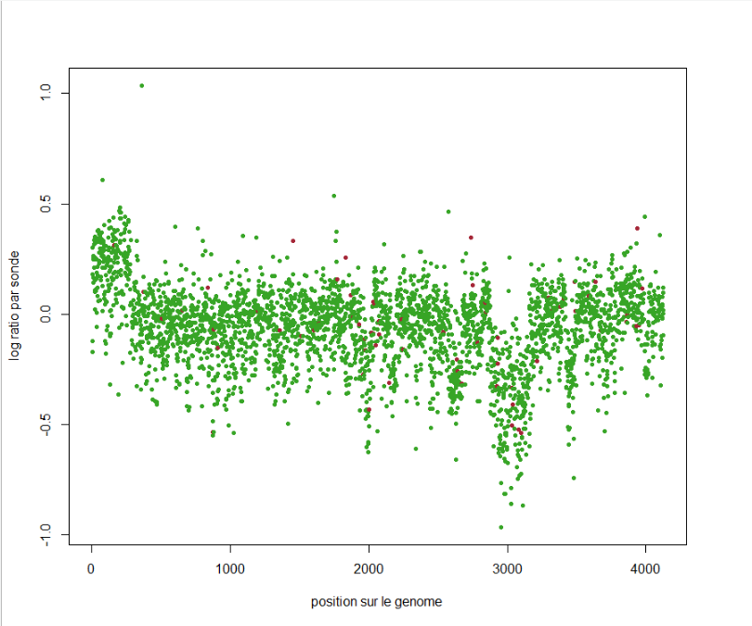
Pre-process
preprocess(data, maxmiss=30, nchrom=22)

Slide 6
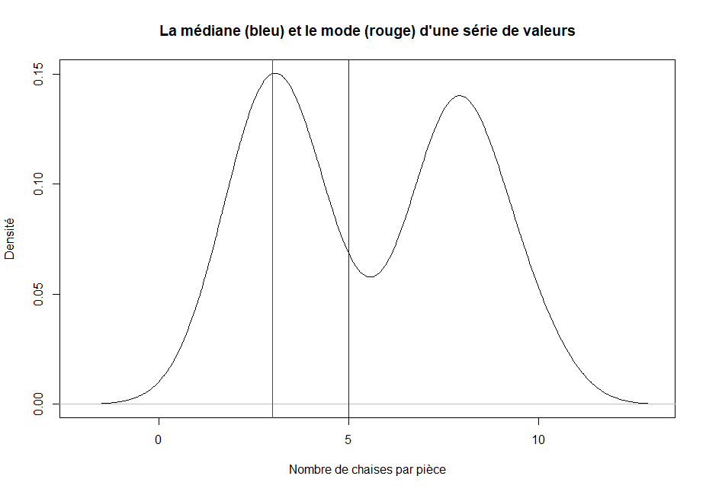
Première normalisation
normalize(data, method="median", smoothOutliers=TRUE)
Recentrage des données par la médiane ou le mode

Slide 7
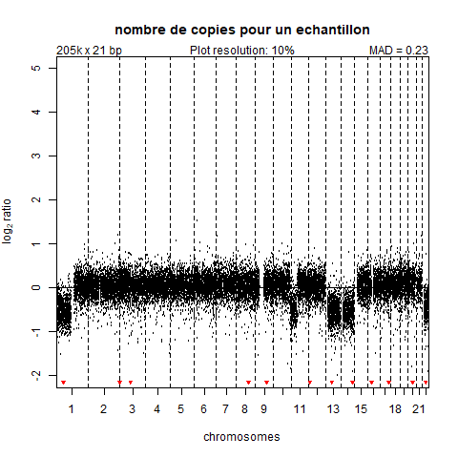
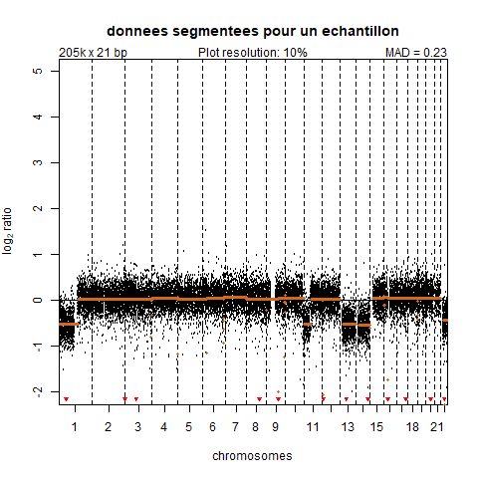
Segmentation
Segmentation par l’algorithme DNAcopy

Slide 8
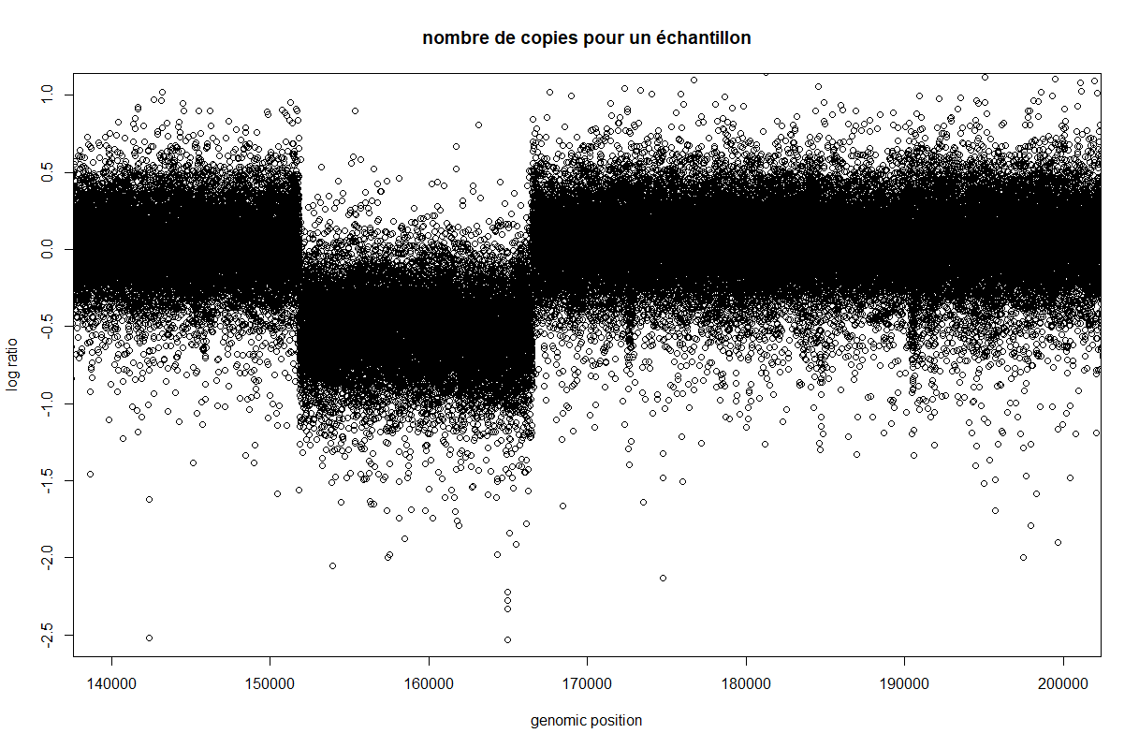
Segmentation
Segmentation par l’algorithme DNAcopy
Pour séparer une région en segments, une fenêtre coulissante la parcourt et cherche le segment le plus différent du reste de la région.

Slide 9
Segmentation
Segmentation par l’algorithme DNAcopy
Pour séparer une région en segments, une fenêtre coulissante la parcourt et cherche le segment le plus différent du reste de la région.
Cette différence D est calculée à partir des moyennes de chaque segment.
Ici, D = 0,1 – (-0,14) = 0,24
moyenne: 0,1
moyenne: -0,14

Slide 10
Segmentation
Segmentation par l’algorithme DNAcopy
Pour séparer une région en segments, une fenêtre coulissante la parcourt et cherche le segment le plus différent du reste de la région.
Cette différence D est calculée à partir des moyennes de chaque segment.
Ici, D= -0,5 – 0,1= -0,6
Quand la différence la plus importante est trouvée, la région est séparée en trois segments (une p-value est calculée pour valider la séparation).
L’opération est répétée récursivement jusqu’à ce qu’aucun segment ne puisse plus être trouvé.
Segmentation par l’algorithme DNAcopy
moyenne: -0,5
moyenne: 0,1

Slide 11
Segmentation
Segmentation par l’algorithme DNAcopy
Pour séparer une région en segments, une fenêtre coulissante la parcourt et cherche le segment le plus différent du reste de la région.
Cette différence D est calculée à partir des moyennes de chaque segment.
Ici, D= -0,5 – 0,1= -0,6
Quand la différence la plus importante est trouvée, la région est séparée en trois segments (une p-value est calculée pour valider la séparation).
L’opération est répétée récursivement jusqu’à ce qu’aucun segment ne puisse plus être trouvé.
Segmentation par l’algorithme DNAcopy

Slide 12
Segmentation
DNAcopy: suppression de certaines séparations
segmentData(data, method="DNAcopy",undo.splits="sdundo",undo.SD=3, clen=10, relSDlong=5)
Une fois les données segmentées, certaines séparations sont annulées.
Prise en compte des tendances locales qui ne reflètent pas la globalité des données

Slide 13
Segmentation
DNAcopy: suppression de certaines séparations
segmentData(data, method="DNAcopy",undo.splits="sdundo",undo.SD=3, clen=10, relSDlong=5)

Slide 14
Deuxième normalisation
L’intervalle contenant les données les plus segmentées est recherché
La valeur centrale de l’intervalle est soustraite à chaque donnée de sonde, ce qui normalise les données autour de 0.

Slide 15
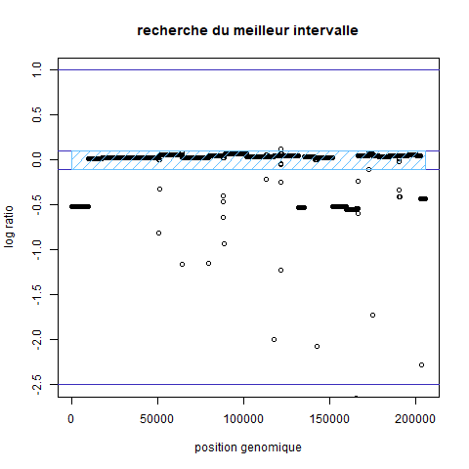
Deuxième normalisation
L’intervalle contenant les données les plus segmentées est recherché

Slide 16
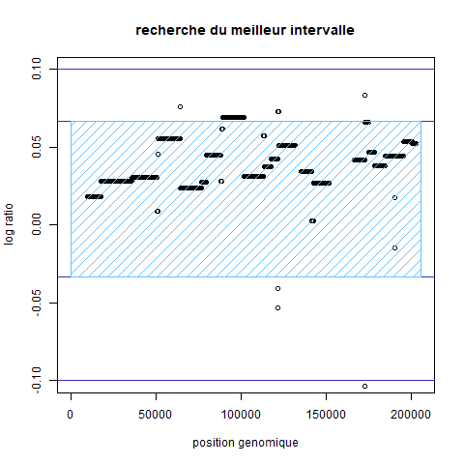
Deuxième normalisation
L’intervalle contenant les données les plus segmentées est recherché

Slide 17
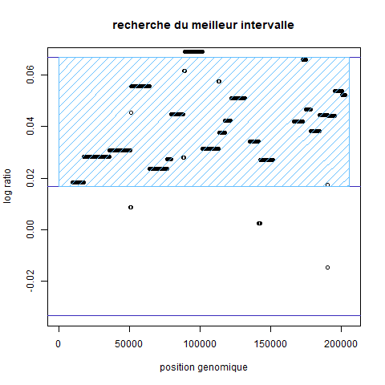
Deuxième normalisation
La valeur centrale de l’intervalle est soustraite au profil, ce qui normalise les données autour de 0.

Slide 18
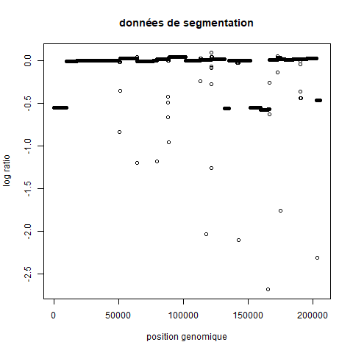
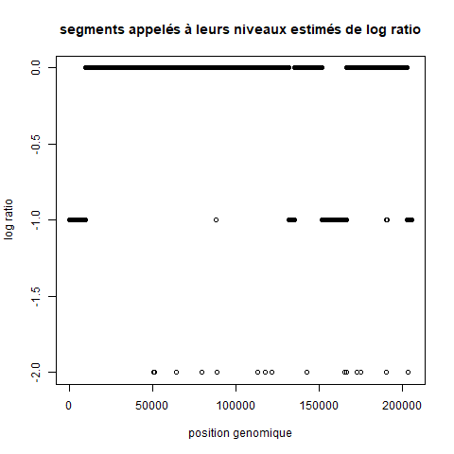
Calling avec modèle de mélange gaussien
Calling: à chaque segment, un nombre de copies ayant un sens biologique est estimé à l’aide d’un modèle satistique de mélange.
Les segments de tous les échantillons sont mélangés
Le modèle cherche à les classer en groupes : gain, neutre, amplification, perte…

Slide 19
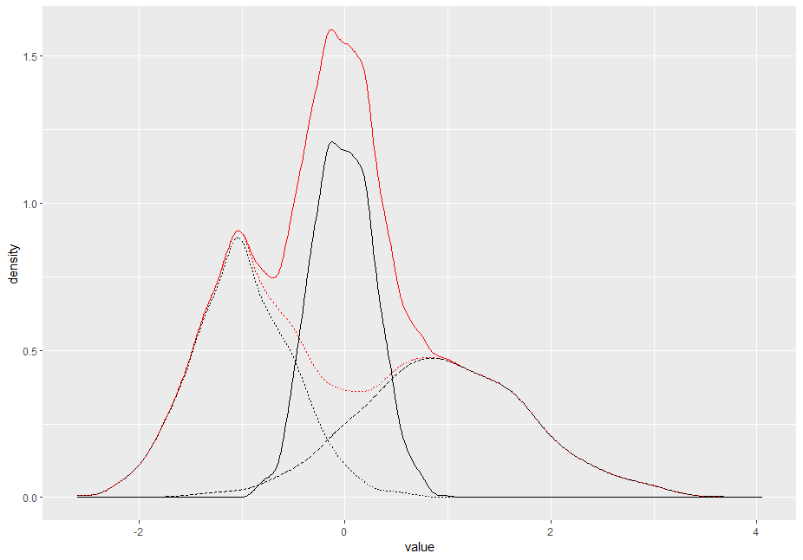
Calling avec modèle de mélange gaussien
Calling: à chaque segment, un nombre de copies ayant un sens biologique est estimé à l’aide d’un modèle satistique de mélange.
Les segments de tous les échantillons sont mélangés
Le modèle cherche à les classer en groupes (clustering): gain, neutre, amplification, perte…
Les groupes ainsi trouvés déterminent le statut des segments.
Données test

Slide 20
Calling avec modèle de mélange gaussien
Prise en compte de la cellularité
CGHcall(postseg.cghdata,nclass=5, cellularity=c(0.8, 0.55, 0.7, 0.95))

Slide 21
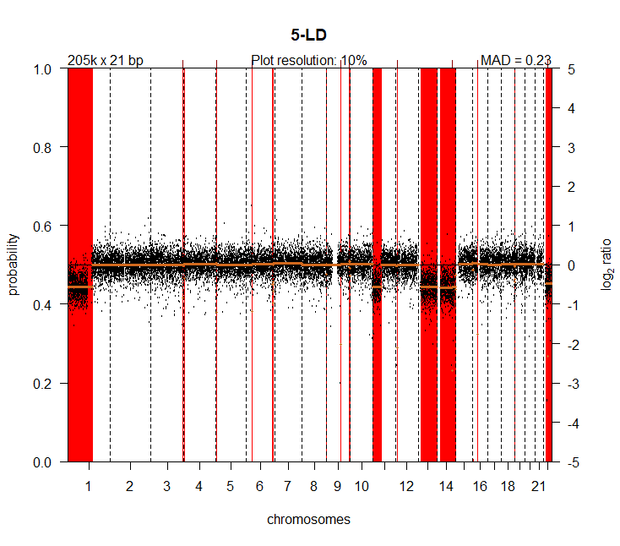
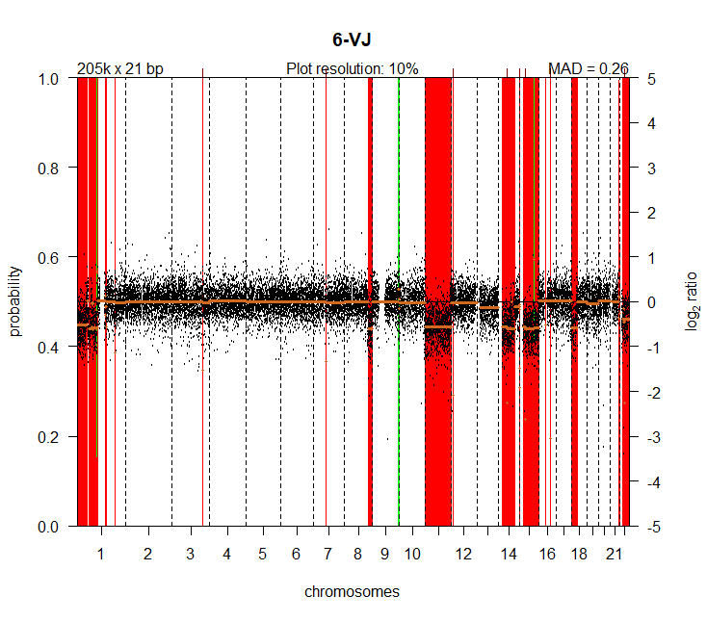
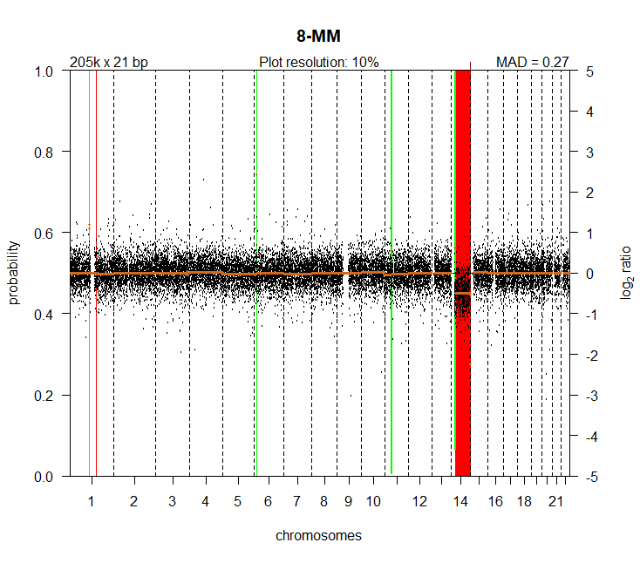
Calling avec modèle de mélange gaussien
Graphiques de probabilité

Slide 22
Conclusion
Nettoyage des données
2 normalisations dont une avancée
Segmentation DNAcopy
Calling par modèle statistique qui prend en compte la cellularité.
Détermine des probabilités de call pour chaque segment
Traitement des données en cohorte, possiblement plus puissant avec une base de données de référence

Slide 23
Résumé
Input:
- fichier texte exporté par ChAS
- Valeurs de cellularité
Output:
pour chaque sonde, nombre de copies et probabilité de call
À implémenter:
Fonction de calcul du GI

Slide 24
Objet CGHcall
assayData
Contient des tableaux de tailles égales: log ratio, segmentation, call, probabilités de call
PhenoData
Valeurs de cellularité
experimentData
Données sur le laboratoire et les conditions expérimentales desquelles sont issues les données

